Slide 1
PERTEMUAN 5
APLIKASI INTEGRAL LIPAT DUA LNJT.
PELAKSANA AKADEMIK MATA KULIAH UMUM (PAMU)

Slide 2
KEMAMPUAN AKHIR YANG DIHARAPKAN
Mahasiswa mampu menyelesaikan soal tentang titik berat daerah bidang dan volume benda padat

Slide 3
APLIKASI INTEGRAL LIPAT DUA

Slide 4
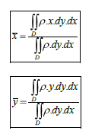

TITIK BERAT DAERAH $D$

Slide 5

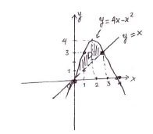
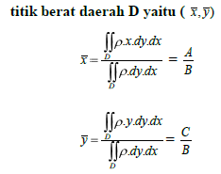
CONTOH

Slide 6
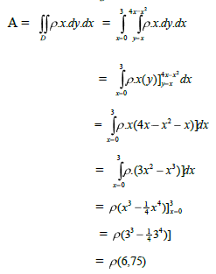

Slide 7

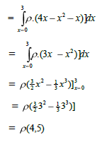

Slide 8
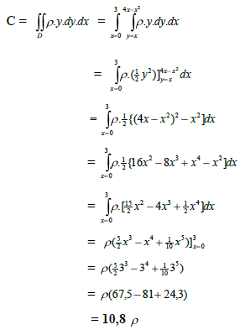

Slide 9

Latihan soal

Slide 10
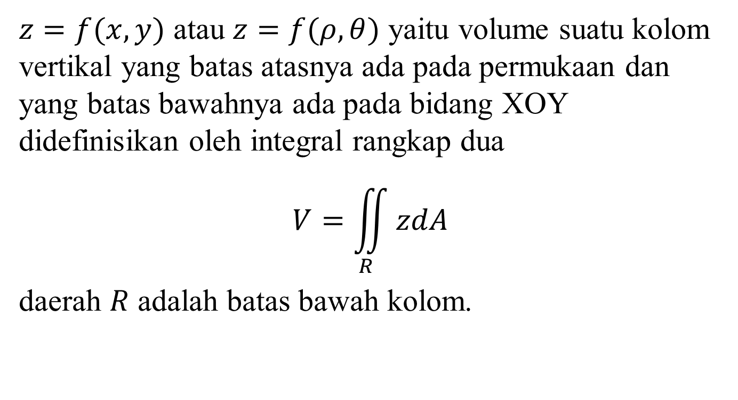
VOLUME BENDA PADAT
$z=f(x,y)$ atau $z=f(ρ,θ)$ yaitu volume suatu kolom vertikal yang batas atasnya ada pada permukaan dan yang batas bawahnya ada pada bidang XOY didefinisikan oleh integral rangkap dua
$$V=\iint_{R}{zdA}$$
daerah $R$ adalah batas bawah kolom.

Slide 11

CONTOH
Dapatkan volume di oktan pertama antara bidang-bidang $z=0$ dan $z=x+y+2$, dan didalam silinder $x^{2}+y^{2}=16$

Slide 12

Penyelesaian:
$$V=\iint_{R}{z}dA$$
$=\int_{0}^{4}{\int_{0}^{\sqrt{16−x^{2}}}{(x+y+2)}dy}dx$
$=\frac{128}{3}+8π$

Slide 13

2. Carilah volume yang dibatasi oleh silinder $x^{2}+y^{2}=4$ dan bidang-bidang $y+z=4$ serta $z=0$

Slide 14

Penyelesaian:
$V=\int_{−2}^{2}{\int_{−\sqrt{4−y^{2}}}^{\sqrt{4−y^{2}}}{(4−y)}dx}dy$
$=\int_{−2}^{2}{\int_{0}^{\sqrt{4−y^{2}}}{(4−y)}dx}dy$
$=16π$

Slide 15
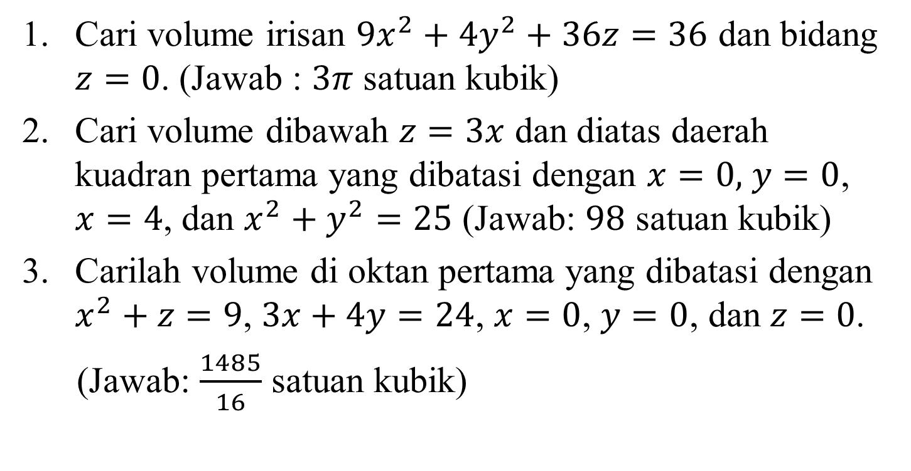
LATIHAN SOAL
Cari volume irisan $9x^{2}+4y^{2}+36z=36$ dan bidang $z=0$. (Jawab : $3π$ satuan kubik)
Cari volume dibawah $z=3x$ dan diatas daerah kuadran pertama yang dibatasi dengan $x=0,$ $y=0$, $x=4$, dan $x^{2}+y^{2}=25$ (Jawab: $98$ satuan kubik)
Carilah volume di oktan pertama yang dibatasi dengan $x^{2}+z=9$, $3x+4y=24$, $x=0$, $y=0$, dan $z=0$.
(Jawab: $\frac{1485}{16}$ satuan kubik)

Slide 16
T E R I M A K A S I H

